Slide 1
Monitorování projektu - zprávy
Veronika Imrich Dudková – Ministerstvo financí, CZP 2
Seminář pro příjemce grantů - květen 2015

Slide 2
Monitorování projektu
Základ = logický rámec a rozpočet projektu
Nástroje zprostředkovatele programu:
zprávy o projektu
veřejnosprávní kontrola projektů na místě
průběžné posouzení projektů

Slide 3
Druhy zpráv
průběžné
průběžné výroční
závěrečná

Slide 4
Průběžné zprávy
Předkládají se prostřednictvím IS CEDR.
3x ročně za každé 4 kalendářní měsíce od data schválení projektu až do jeho ukončení
V případě, že je období od schválení projektu do konce čtyřměsíčního období kratší, předkládá se 1. zpráva až po skončení následujícího monitorovacího období.
Pokud projekt končí 30.dubna 2016, poslední průběžná zpráva bude za období 1. listopadu 2015 – 30. dubna 2016.
Monitorovací období | Termín předložení elektronické verze PZ
1. listopadu – 28. února | 31. března
1. března – 30. června | 31. července
1. července – 31. října | 30. listopadu

Slide 5
Průběžné zprávy - postup
Konečný příjemce (KP) zakládá zprávu v IS CEDR nejpozději do jednoho měsíce od ukončení monitorovacího období.
Založit zprávu je možné až po schválení předchozí průběžné zprávy.
KP zasílá vyplněnou zprávu včetně příloh – Žádost o platbu + přílohy - nejprve elektronicky bez elektronického podpisu statutárního zástupce
PM CZP 2 – posouzení věcné stránky
PM CFCU – posouzení finanční stránky

Slide 6
Průběžné zprávy - postup
PM CZP 2/ PM CFCU může požádat KP o vysvětlení či doplnění zprávy/příloh zprávy.
KP je povinen podat vysvětlení či doplnit zprávu/přílohy zprávy do 5 pracovních dní.
Po schválení elektronické verze zprávy včetně příloh požádá VO CZP2 / VO CFCU konečného příjemce o předložení konečné verze zprávy včetně příloh s podpisem statutárního zástupce projektu s kvalifikovaným certifikátem.
KP je povinen předložit konečnou verzi zprávy do 5 pracovních dní od vyžádání.

Slide 7
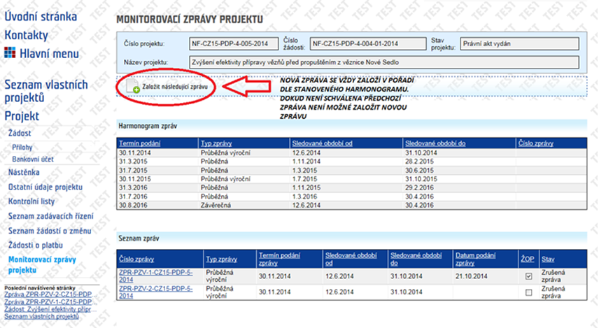
Průběžné zprávy – postup v IS CEDR

Slide 8
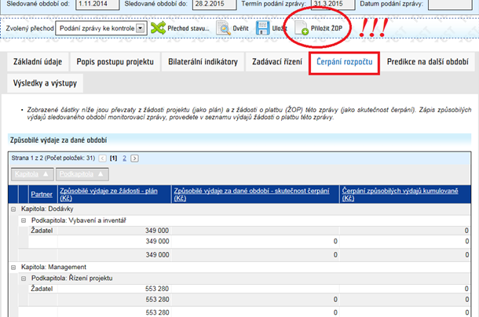
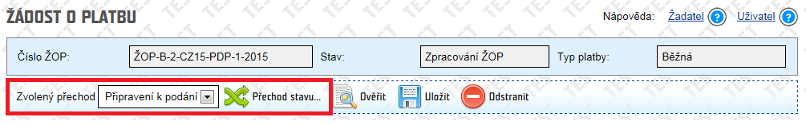
Průběžné zprávy – postup v IS CEDR
Nezapomenout přiložit Žádost o platbu!!!
Záložka čerpání rozpočtu se natahuje
z Žádosti o platbu.

Slide 9
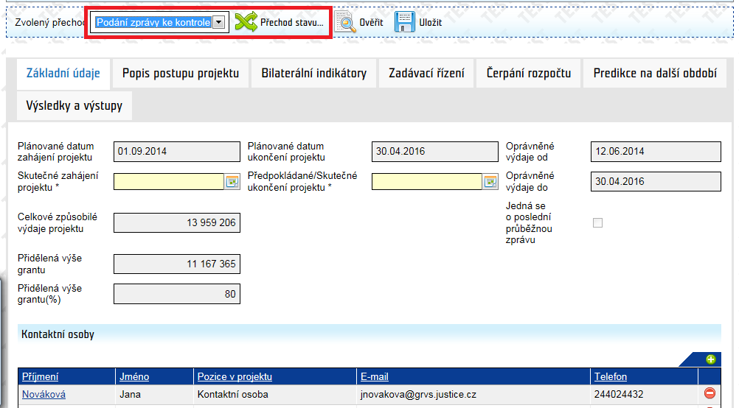
Průběžné zprávy – postup v IS CEDR
Jakmile KP zprávu vyplní a přiloží k ní ŽOP, předá zprávu ke kontrole PM CZP2 (věcná) a PM CFCU (finanční).

Slide 10
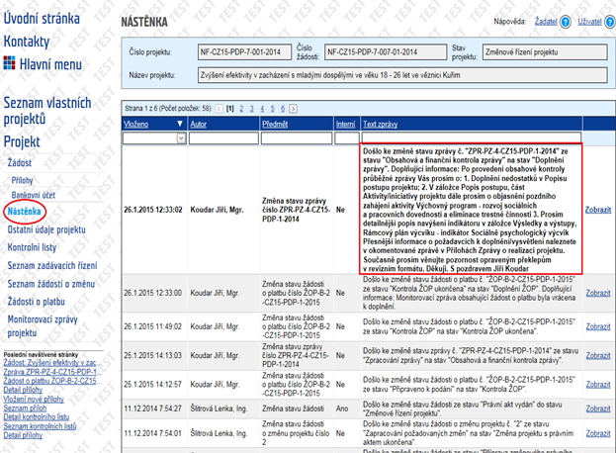
Průběžné zprávy – postup v IS CEDR
  KP je o Výzvě k opravě zprávy informován prostřednictvím e-mailu a vzkazem na nástěnce.
  PM CZP2 budou v případě rozsáhlejších komentářů ke zprávě využívat přílohu s revidovaným textem zprávy, která bude uložena v přílohách Monitorovací zprávy projektu.

Slide 11
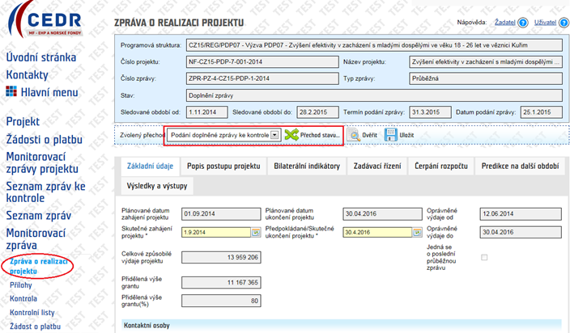
Průběžné zprávy – postup v IS CEDR
  KP vrátí zprávu poté, co doplnil požadované informace či odstranil zjištěné nedostatky obdobně jako při podání zprávy ke kontrole – tj. přechodem stavu „Podání doplněné zprávy ke kontrole“.
  POZOR !!! – ŽOP musí být ve stavu „připravení k podání po doplnění“ , tj. ŽOP musí být opět připojena ke zprávě

Slide 12
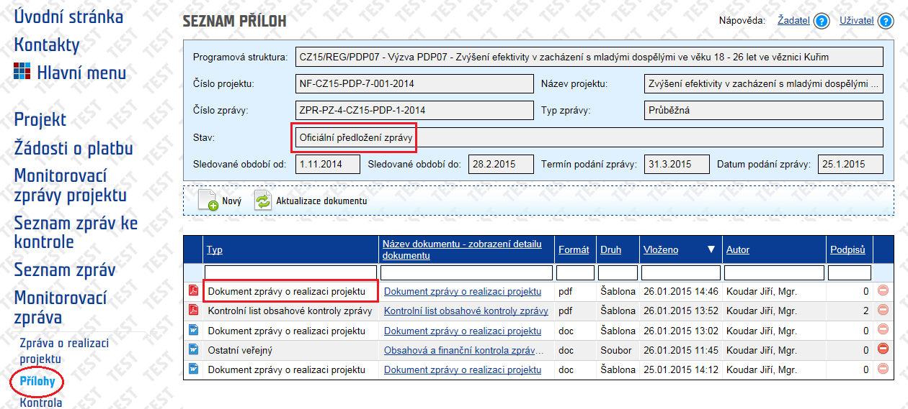
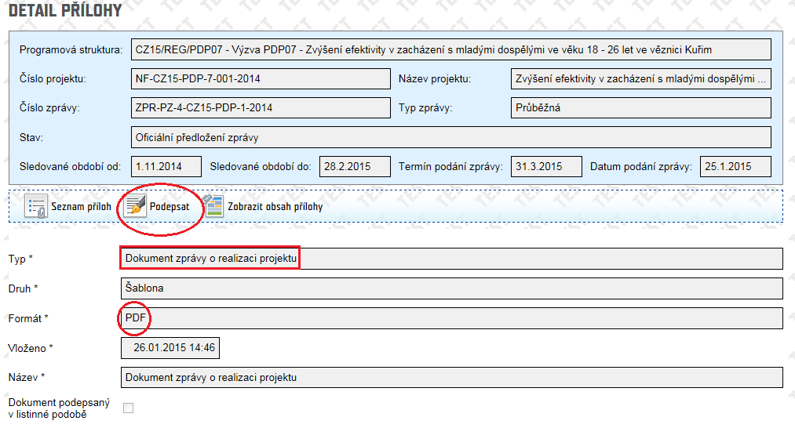
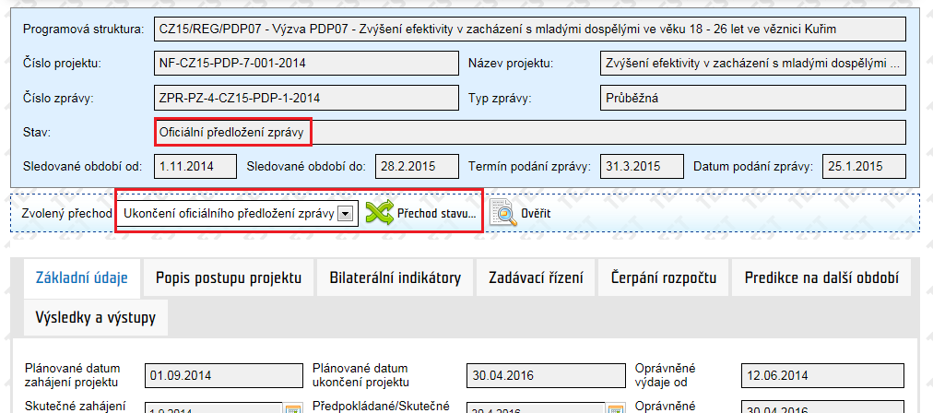
Průběžné zprávy – postup v IS CEDR
  Statutární zástupce KP podepíše Dokument zprávy o realizaci projektu v .pdf (= poslední verze schválená VO CZP2 a VO CFCU, která se z wordovského dokumentu v příloze překlopila do .pdf po vyžádání předložení oficiální zprávy )
  Statutární zástupce KP podepisuje obdobně i finální verzi ŽOP.
  KP ukončí proces předložení zprávy přechodem stavu na Ukončení oficiálního předložení zprávy.

Slide 13
Průběžné výroční zprávy
Předkládají se prostřednictvím IS CEDR.
Jsou to průběžné zprávy za období 1. července – 31. října, které obsahují rozšíření zahrnující roční období (1.11.-31.10.)
Monitorovací období | Termín předložení elektronické verze PZ
1. listopadu – 31. října | 30. listopadu

Slide 14
Průběžné výroční zprávy
Postup shodný s postupem pro průběžné zprávy
Podmínka pro vygenerování = schválení předchozí průběžné zprávy
Rozšíření zahrnující roční období (1.11.-31.10.)
celkový cíl projektu (součástí záložky Výsledky a výstupy)
řízení rizik (součástí záložky Popis postupu projektu)
horizontální témata (samostatná záložka)

Slide 15
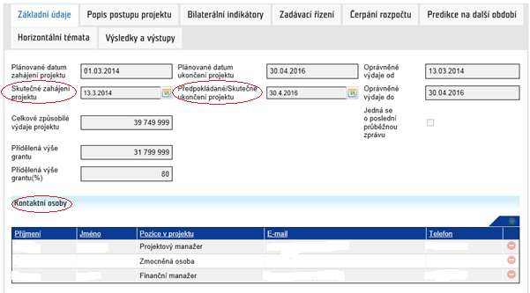
Průběžné výroční zprávy - obsah

Slide 16
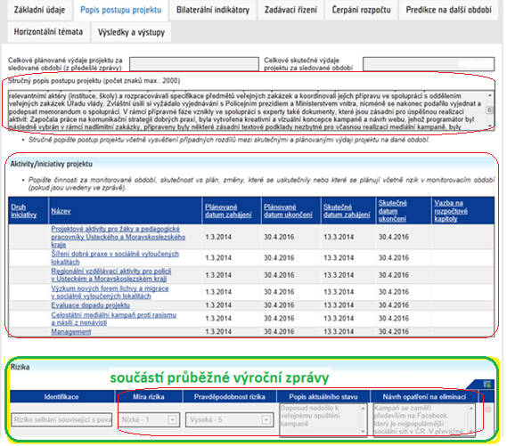
Průběžné výroční zprávy - obsah

Slide 17
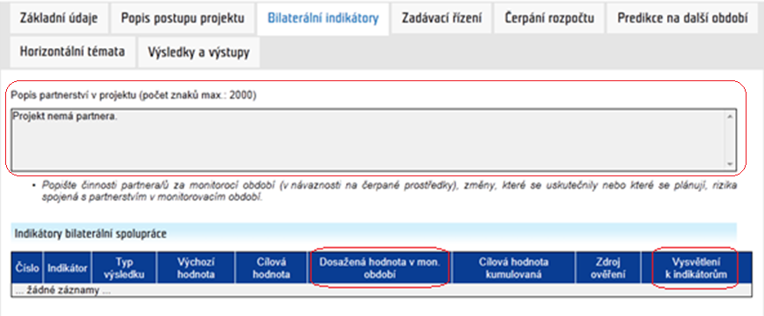
Průběžné výroční zprávy - obsah

Slide 18
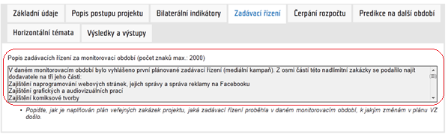
Průběžné výroční zprávy - obsah

Slide 19
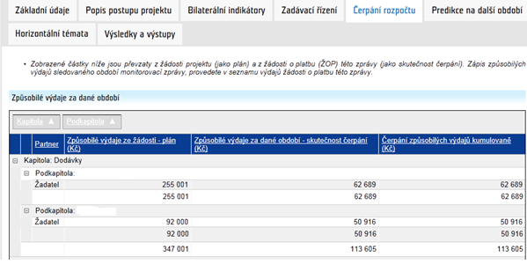
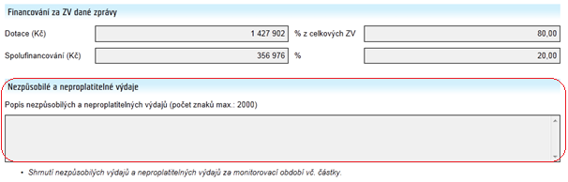
Průběžné výroční zprávy - obsah

Slide 20
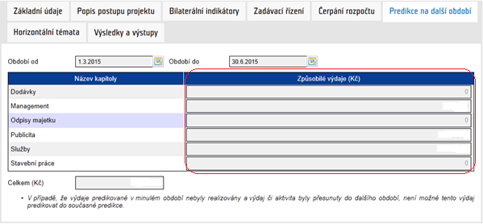
Průběžné výroční zprávy - obsah

Slide 21
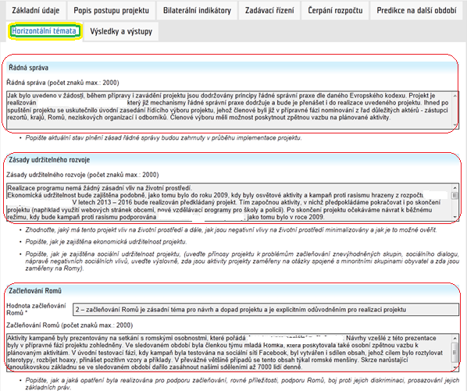
Průběžné výroční zprávy - obsah
Řádná správa
Zásady udržitelného rozvoje
Rovnost mužů a žen
Protikorupční opatření
Začleňování Romů
Začleňování minoritních skupin
Boj proti nenávistným projevům prostřednictvím nových technologií a sociálních médií
Boj proti extremismu, rasismu, homofobii a antisemitismu

Slide 22
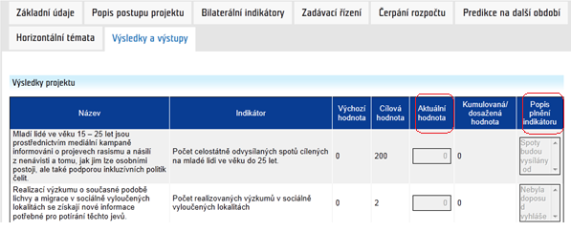
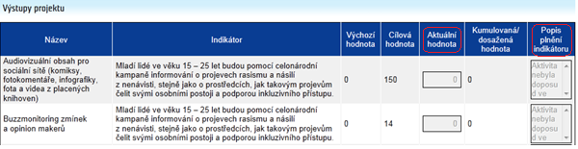

Průběžné výroční zprávy - obsah

Slide 23
Průběžné (výroční) zprávy – přílohy
žádost o platbu obsahuje účetní a finanční informace (odpočet zálohy a seznam výdajů)
její přílohy:
  soupis účetních dokladů/dokladů pro daňovou evidenci uhrazených v daném období, případně dalších dokumentů;
  Případně soupis osobních výdajů na zaměstnance, soupis osobních výdajů na individuální externí experty;
  kopie faktur a účetních dokladů;
  kopie výpisů z bankovních účtů
POZOR – v IS CEDR je nutné ŽoP přiložit k monitorovací zprávě

Slide 24
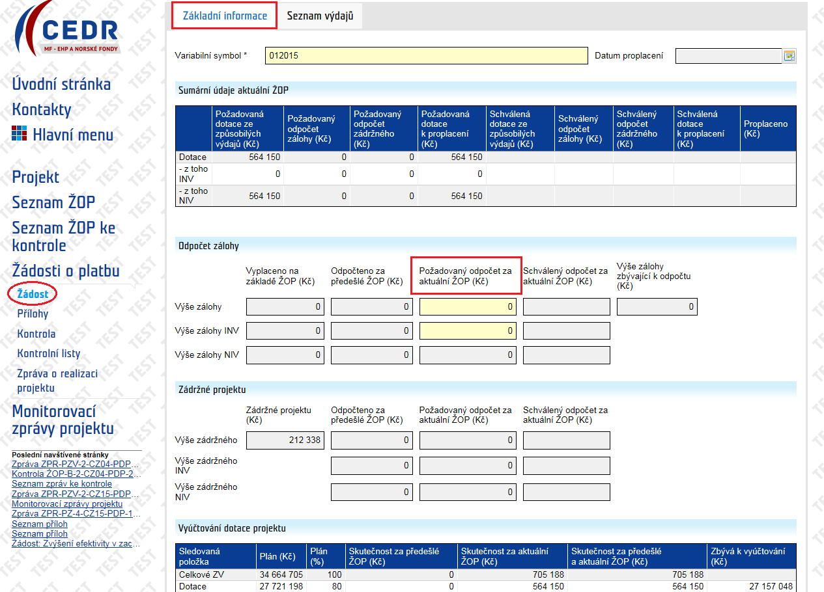
Žádost o platbu
Zde rozkliknout

Slide 25
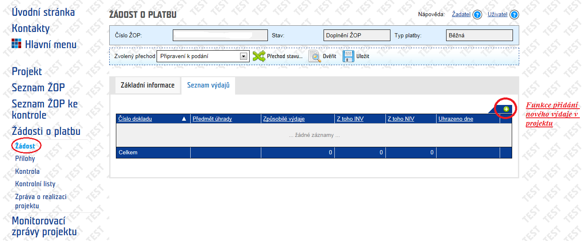
Žádost o platbu
Zde rozkliknout

Slide 26
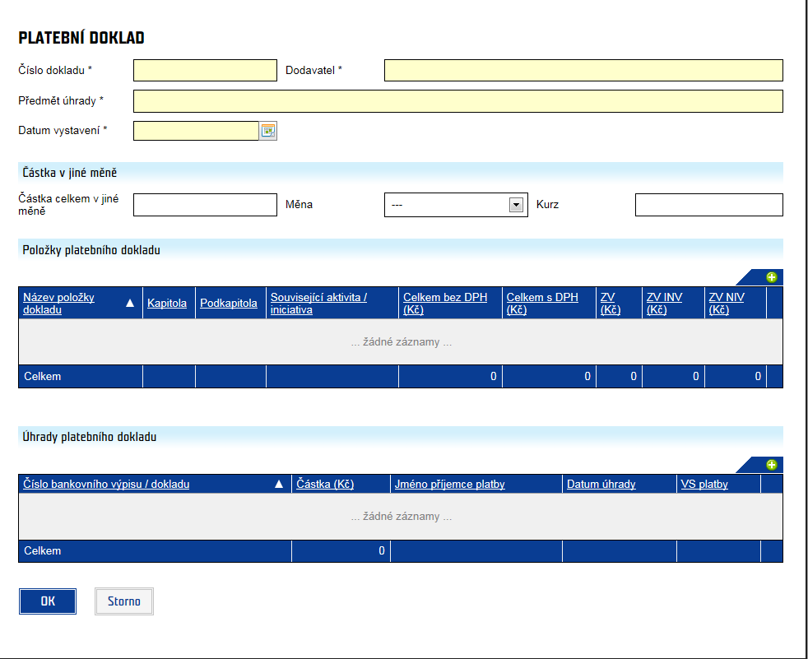
Žádost o platbu
Zde rozkliknout

Slide 27
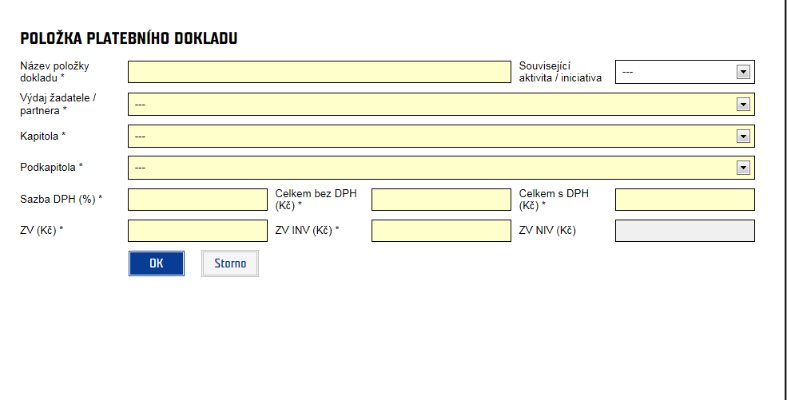
Žádost o platbu

Slide 28
Závěrečná zpráva
Předkládá se prostřednictvím IS CEDR.
Do 30 kalendářních dní od schválení poslední průběžné zprávy, nejpozději do 31.10.2016
Monitorovací období | Termín předložení elektronické verze PZ
Od data schválení projektu až do data jeho ukončení uvedeného v poslední průběžné zprávě | Do 30 kalendářních dní od schválení poslední průběžné zprávy, nejpozději do 31.10.2016

Slide 29
Závěrečná zpráva
Postup shodný s postupem pro průběžné (výroční) zprávy
Podmínka pro vygenerování = schválení poslední průběžné zprávy
Shrnuje celkovou realizaci projektu.
Struktura zprávy je obdobná jako u průběžných zpráv.
Celkové shrnutí realizace projektu, zhodnocení přínosu projektu, popis realizovaných změn, popis zkušeností získaných při realizaci projektu a doporučení do budoucna
Rozpočet projektu – plánované vs skutečné výdaje, popis čerpání rozpočtu a vysvětlení případných odchylek, zádržné
Celkový cíl, výsledky a výstupy projektu a jejich naplnění, popis udržitelnosti výstupů a výsledků projektu po jeho ukončení

Slide 30
Závěrečná zpráva
Popis plnění podmínek po ukončení projektu
Bilaterální partnerství – shrnutí včetně zhodnocení přínosu, naplnění indikátorů
Řízení rizik – popis rizik, jejich stav a návrh opatření na eliminaci
Horizontální témata – popis naplnění
Přílohy:
Žádost o platbu (zádržné)
Dokumentace k realizaci aktivit (fotodokumentace, prezenční listiny, výsledné studie, apod.)
Dokumentace k publicitě (kopie článků, webové stránky, fotografie billboardu/pamětní desky atd.)

Slide 31
Děkuji za pozornost. ☺

